Slide 1
Jenkins 사용자 가이드

Slide 2
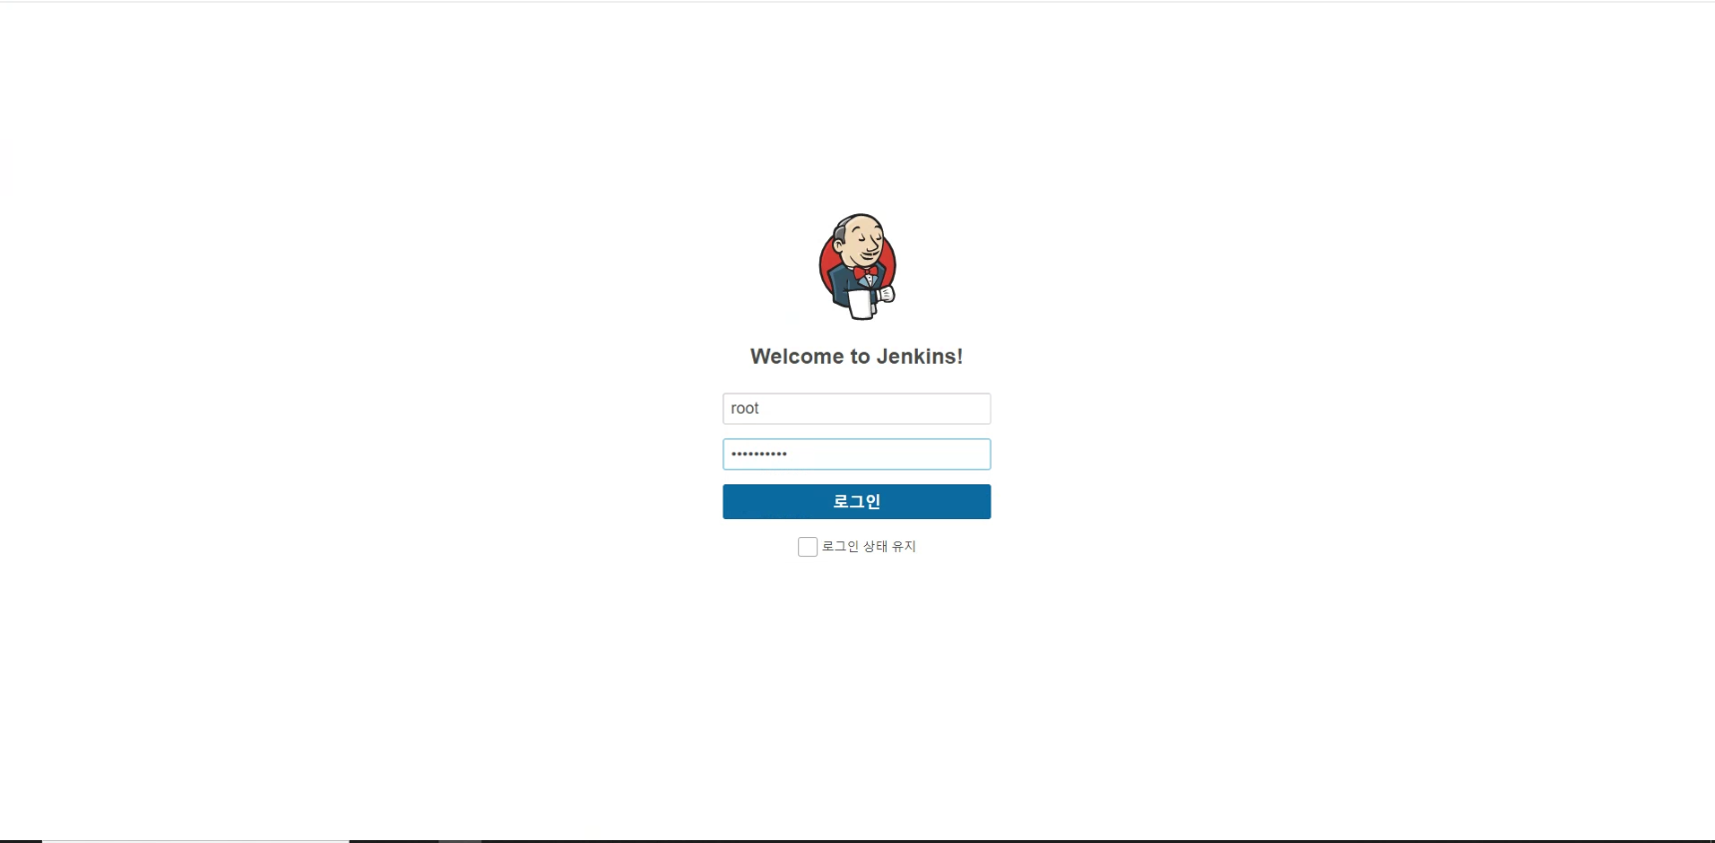
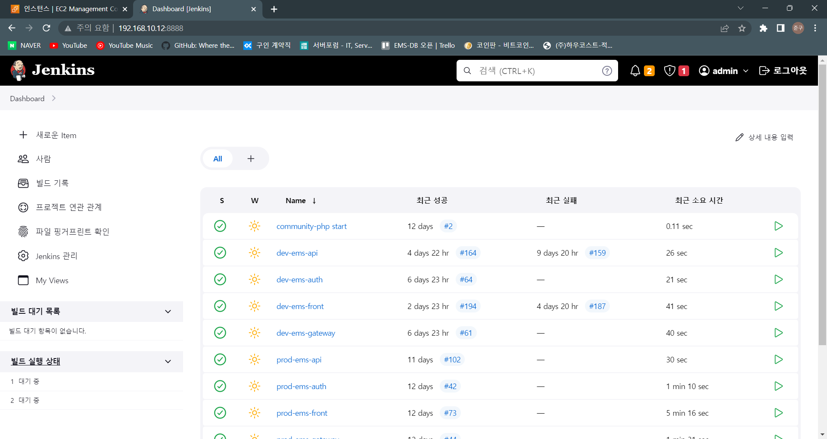
1. Jenkins 사용법 - 192.168.10.12:8888 (내부IP) 으로 접속.

Slide 3
2. Jenkins 메인 구성
빌드 소요 시간
빌드 시작 버튼
빌드 중 빌드 상태
최근 빌드 성공, 실패 표시
최근 성공/실패 빌드 날짜
프로젝트 목록

Slide 4
3. Jenkins 시작하기
1. 타이머 버튼 모양을 누르면 빌드를 시작합니다.
2. 빌드 실행 상태 영역에 빌드 하고자 하는 프로젝트 명이 명시 되어있습니다.
3. 빌드 중 빌드 상태 부분이 로딩 처럼 빙글빙글 돌기 시작하며, 빌드가 성공적으로 마무리 되면 그림과 같이 체크모양, 빌드를 실패하게 되면 빨간색의 X가 표시 됩니다.
4. 프로젝트 이름 부분을 누르게 되면 빌드 정보를 자세히 확인할 수 있습니다.

Slide 5
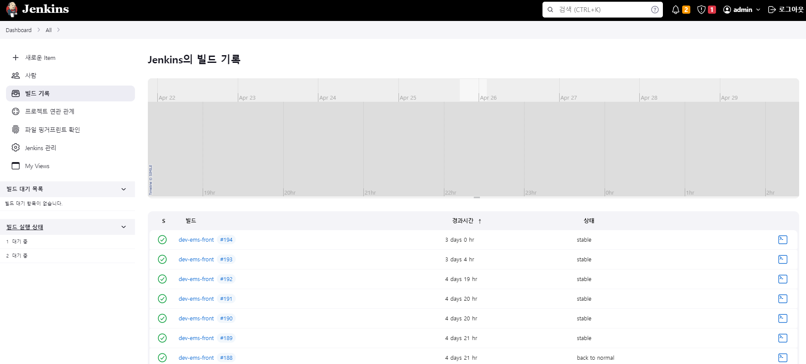
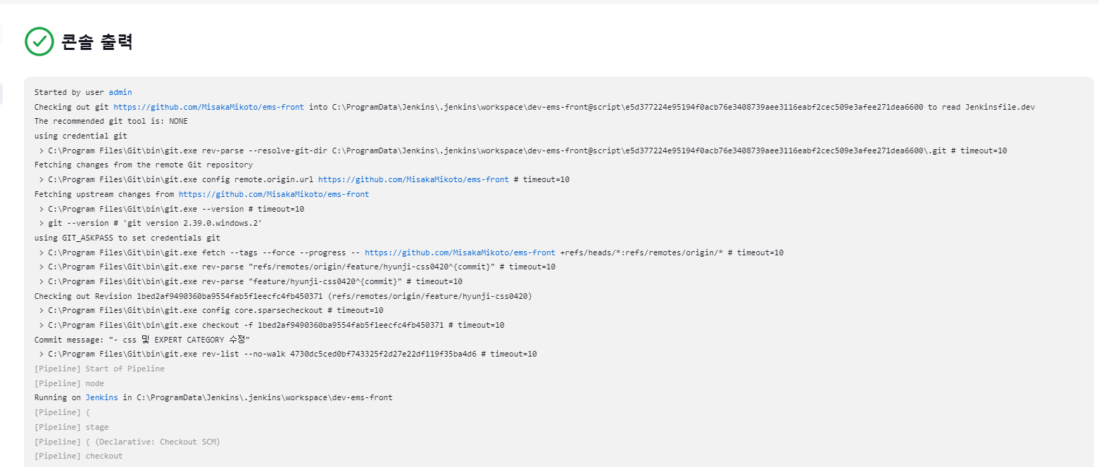
4. Jenkins 빌드 자세히 보기
1. 중앙부분의 초록색은 순차적으로 빌드 단계, 걸린 시간, 빌드 일시, 커밋 내역이 표출 됩니다.
2. 콘솔도 확인이 가능하니, 혹여나 빌드가 되지 않았을 때 어디서 오류가 났는 지 파악 또한 가능합니다.

Slide 6
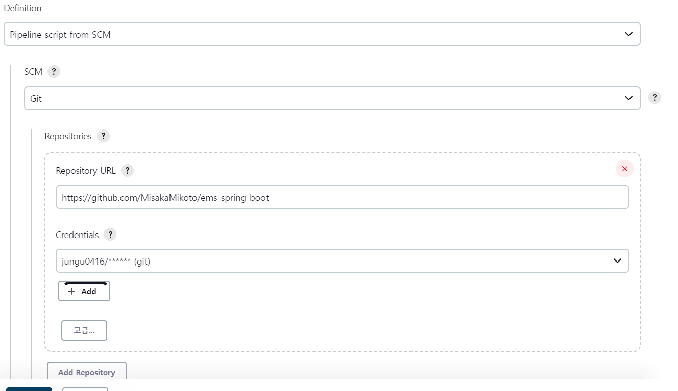
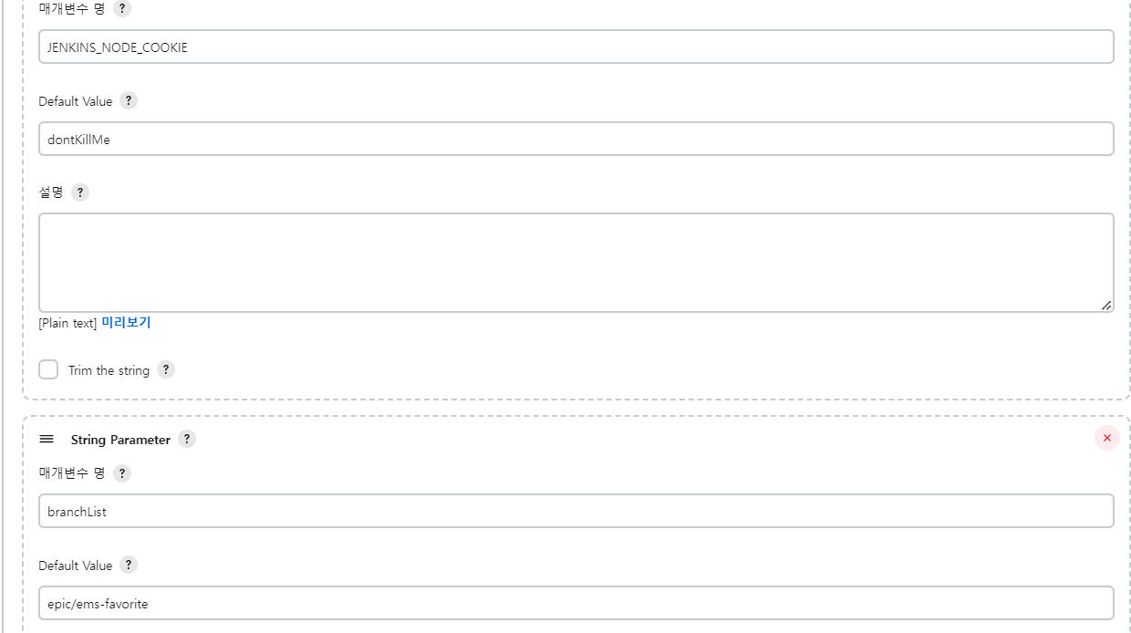
5. Jenkins 구성 탭(파이프라인)
1. 프로젝트의 형상관리 시스템인 git 연동과, 빌드를 하기 위한 Jenkinsfile을 바라보고 있습니다.
2. 젠킨스에서 sh 및 bat 실행시 빌드가 종료되면 해당 프로세스도 종료되는 현상이 있기에 JENKINS_NODE_COOKIE 매개변수를 추가하여 이를 방지합니다.
3. Branch별 배포를 위해 매개변수를 branchList로 설정합니다.

Slide 7
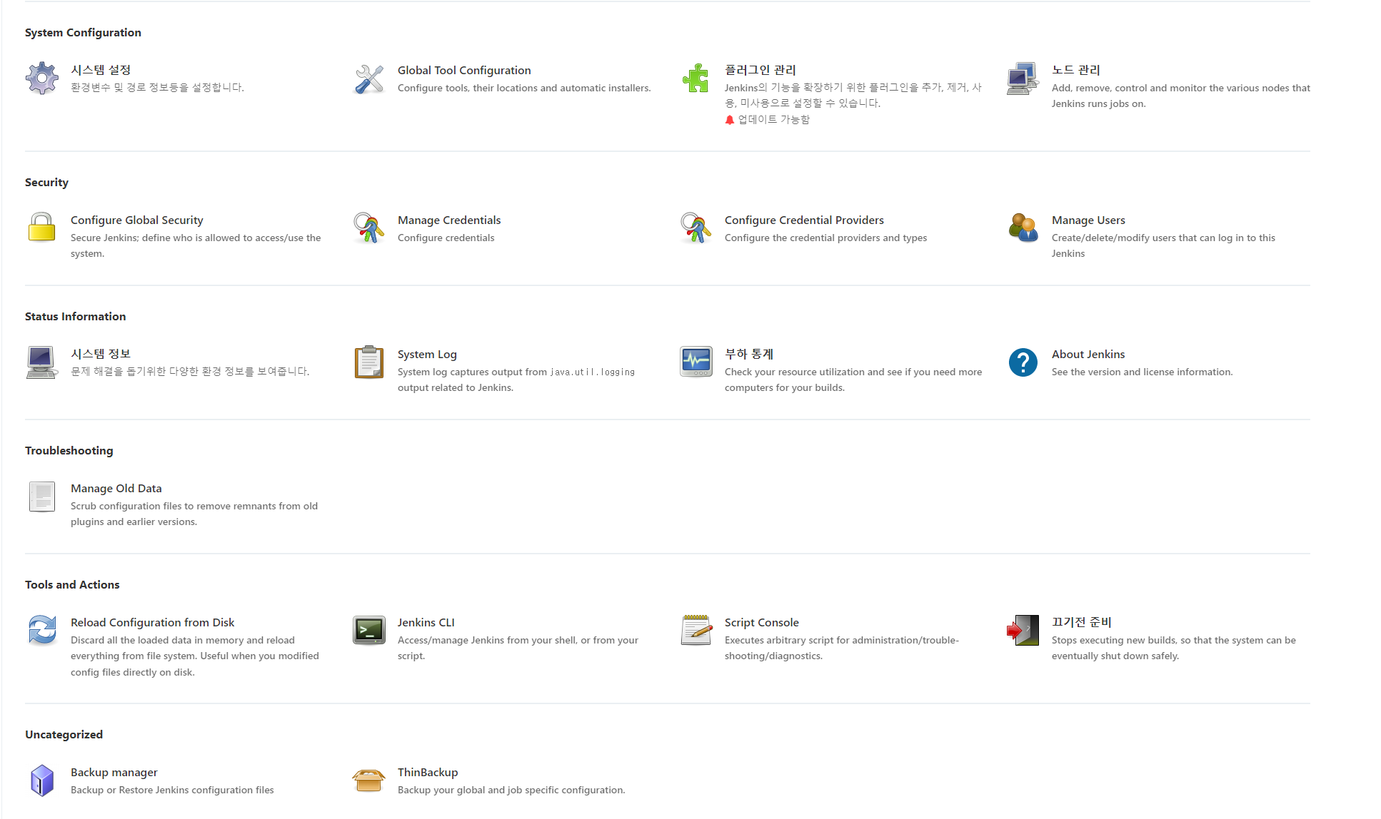
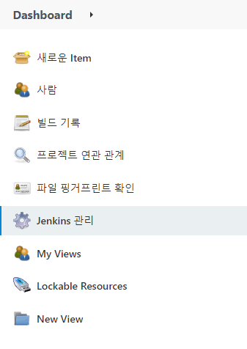
6-1. Jenkins Credentials
좌측 카테고리 > Jenkins 관리에 들어가 스크롤을 내리면 Manage Credentials 부분 있습니다.
주로 Jenkins에 연결 되어있는 git 계정 정보나 WAS계정 정보를 관리 하고 수정 하는 곳 입니다.

Slide 8
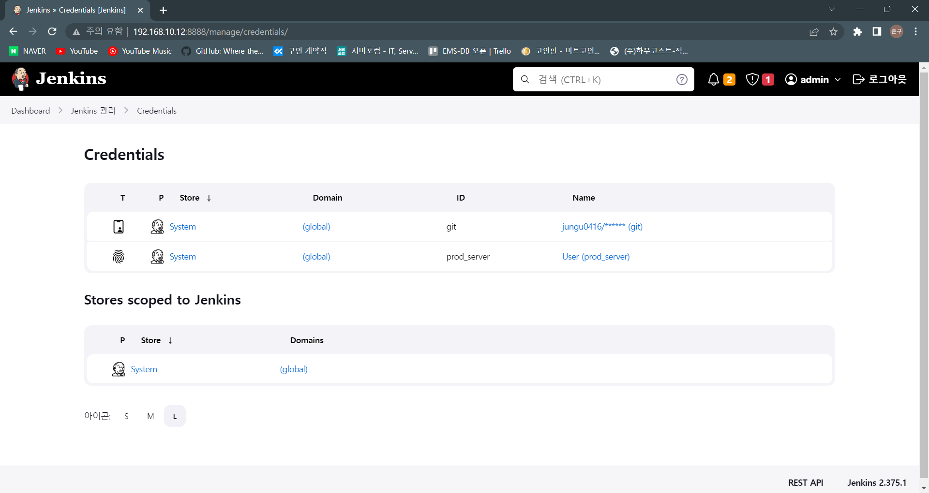
6-2. Jenkins Credentials
이미지 첨부와 같이 젠킨스는 다음과 같이 되어 있습니다.
각 계정의 정보를 수정 하거나, 지우기 위해 네임 부분에 마우스를 갖다 대면 조그만 화살표가 생기며, 작업을 할 수 있는 목록이 나옵니다.

Slide 9
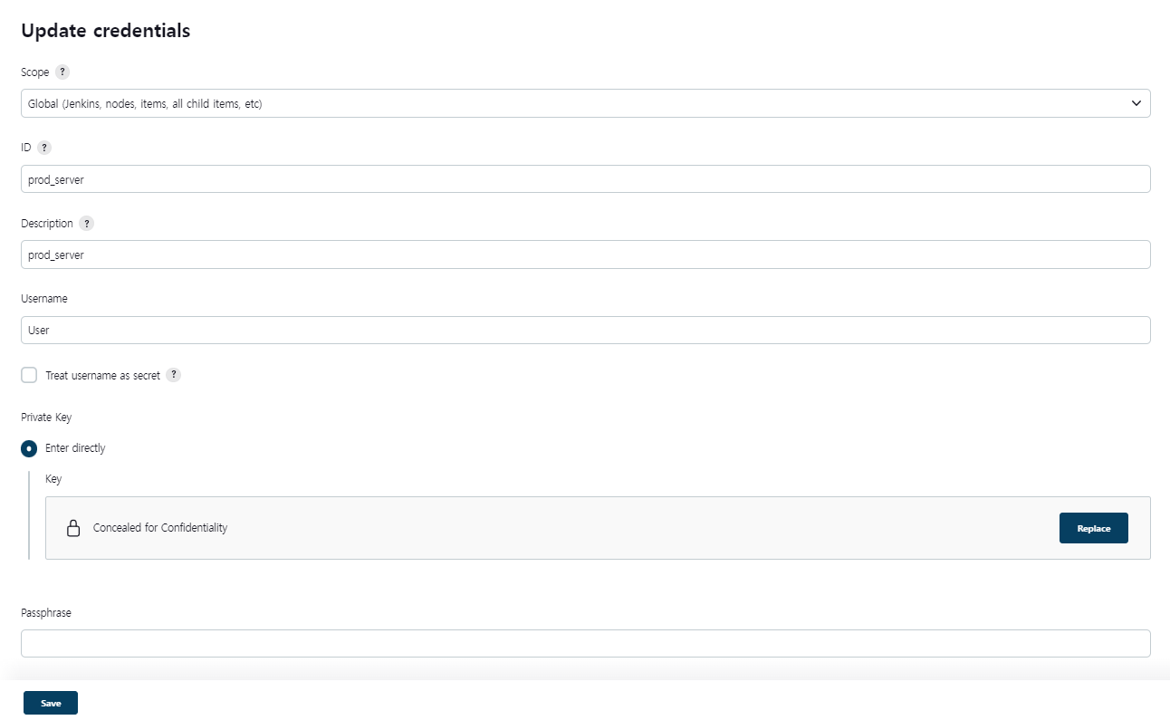
6-3. Jenkins Credentials > Update
- WAS 계정과 패스워드로 접근하는 방법, WAS의 공개키와 비밀키로 접근 방식이 있습니다. 해당 박스부분에서 세팅이 가능합니다.
- 현재 모든 계정은 SCP 전송을 할 때 credential을 이용한 공개키, 비밀키를 사용해 전송을 하기 때문에 서버의 비밀번호를 사용 하지 않습니다. 즉, WAS 계정의 패스워드를 변경해도 Jenkins 빌드, git 계정에 영향을 주지 않습니다. 단, 해당 서버의 사용자가 삭제될 경우, jenkins에 영향이 갈 수 있으니 참고 바랍니다.
- 공개키 비밀키 관련은 ssh-keygen 및 ssh-copy-id 검색

Slide 10
7. Jenkins 관련 파일 위치
Jenkins 위치 : C:\Program Files\Jenkins
Jenkins Workspace 위치 : C:\ProgramData\Jenkins\.jenkins\workspace
Jenkins > JAVA 11 : C:\Program Files\Java\jdk-11.0.16.1

